Slide 1
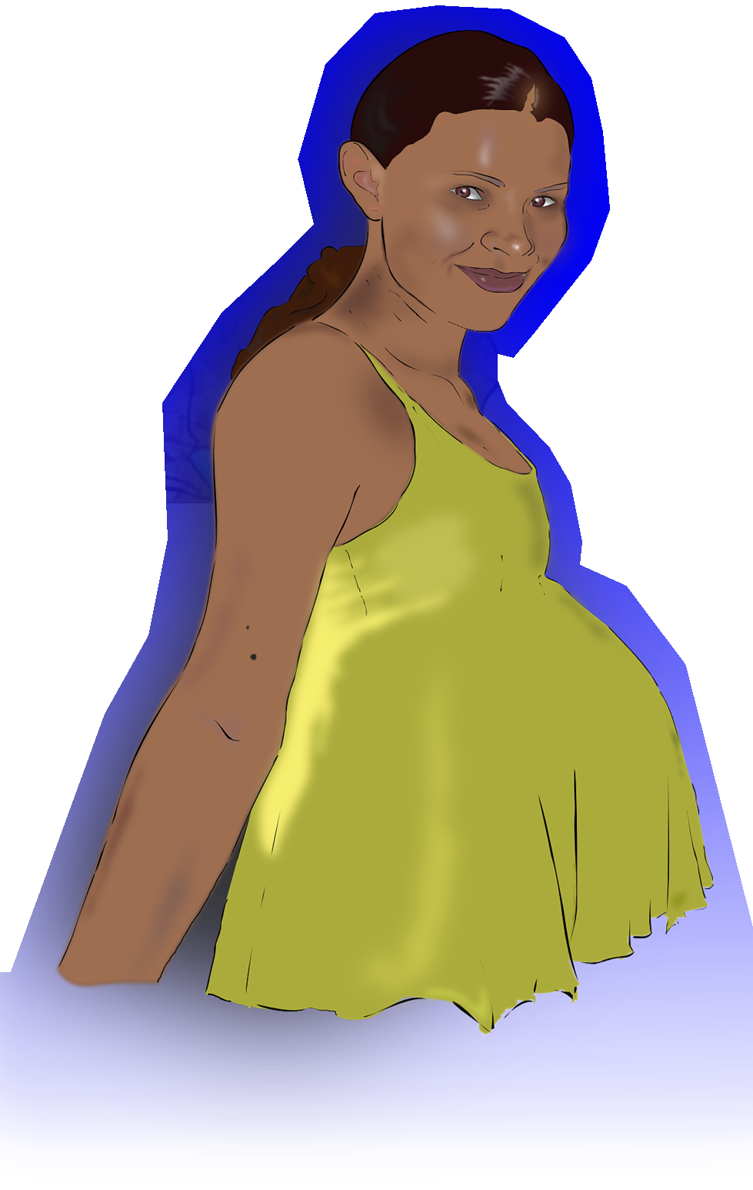

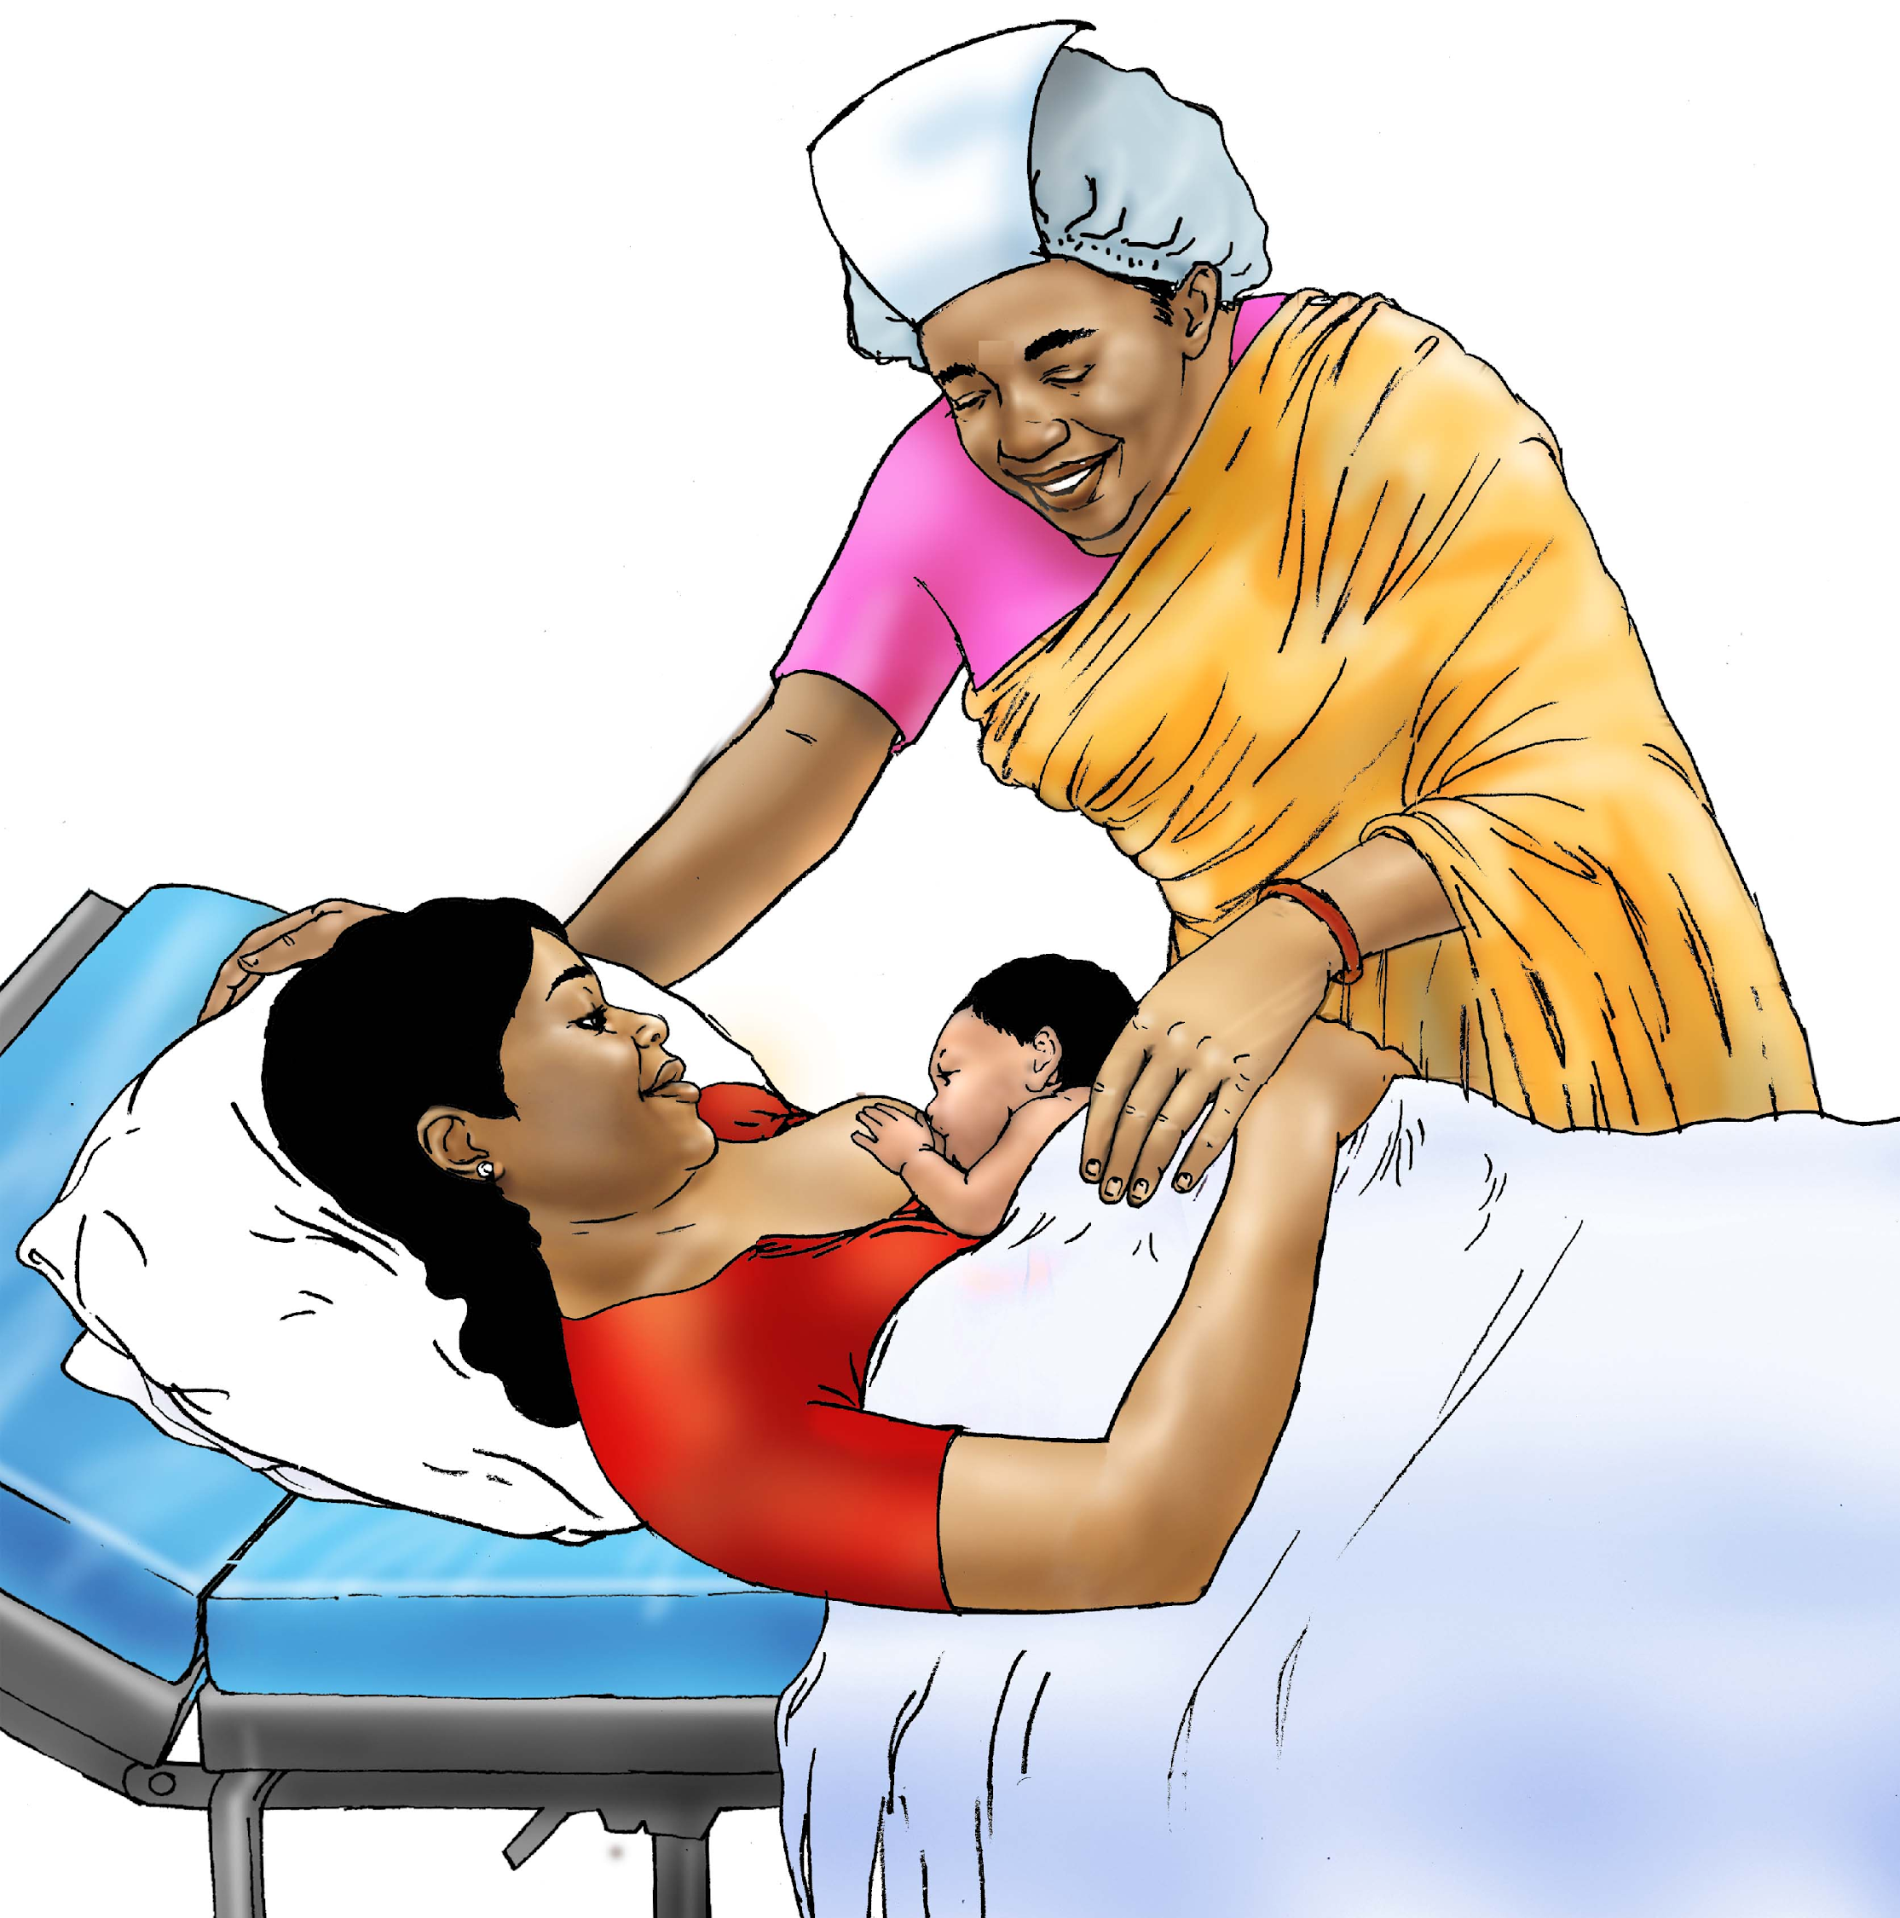
Salud del Embarazo
expect(astJson['presentation']['slides'][0]['padding'],
[178877.0, 271222.0, 178877.0, 271222.0]);
Signos de peligro durante el embarazo
Signos de peligro después de dar a luz

Slide 2
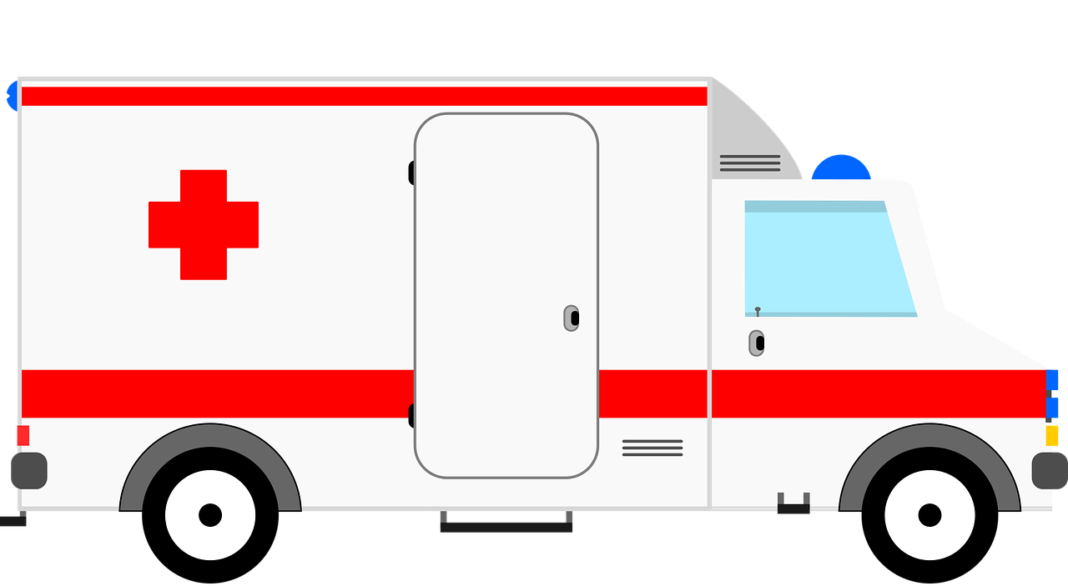

Después de Dar a Luz
Sintomas alarmantes después de dar a luz
Condiciones peligrosas después de dar a luz

